Slide 1



机器学习课程设计报告
编程实现不同的聚类算法
小组成员：贺荣伟 李金富 王涛
日 期： 2017-12-30

Slide 2

目录
1
K-Means算法的实现
2
GMM聚类算法的实现
3
聚类总结
3
降维工作介绍

Slide 3
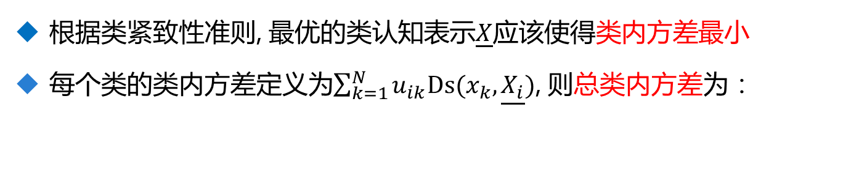
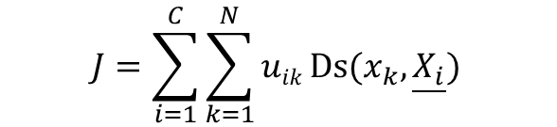
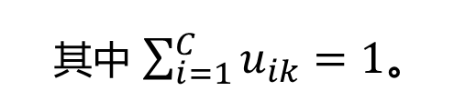
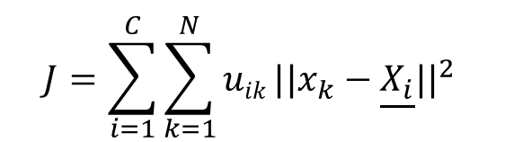
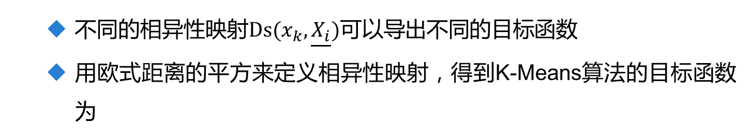
K-Means算法的实现
基本思想
根据类紧致性准则, 最优的类认知表示$\underline{X}$应该使得类内方差最小
每个类的类内方差定义为$\sum_{k=1}^{N}{u_{ik}Ds(x_{k},\underline{X_{i}})}$, 则总类内方差为：
$$J=\sum_{i=1}^{C}{\sum_{k=1}^{N}{uik}Ds(x_{k},\underline{X_{i}})}$$
其中 $\sum_{i=1}^{C}{u_{ik}}=1$。
目标函数
不同的相异性映射$Ds(x_{k},\underline{X_{i}})$可以导出不同的目标函数
用欧式距离的平方来定义相异性映射，得到K-Means算法的目标函数为
$$J=\sum_{i=1}^{C}{\sum_{k=1}^{N}{uik}{||x_{k}−\underline{X_{i}}||}^{2}}$$

Slide 4
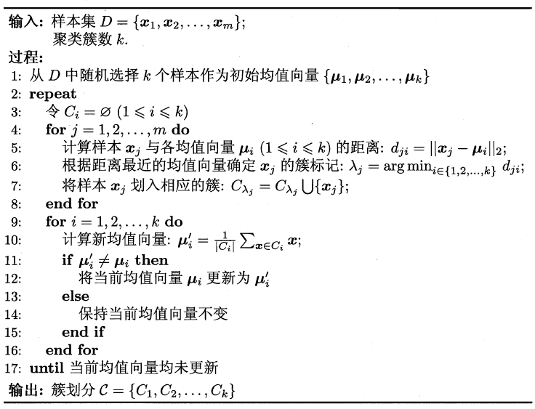
K-Means算法的实现
为最小化目标函数，K-Means算法采用贪心策略，通过迭代优化来近似求解目标函数。
初始化类均值向量，依次对类划分及类均值向量迭代更新，直至最终类划分不再变化。

Slide 5
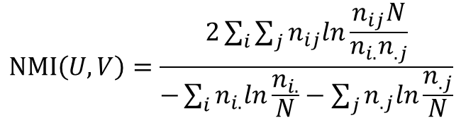
K-Means算法实验结果
 | 类1 | 类2 | 类3
类1 | 248 | 2 | 0
类2 | 0 | 149 | 1
类3 | 0 | 50 | 50
聚类结果
原始数据
$$NMI\left(U,V\right)=\frac{2\sum_{i}{\sum_{j}{n_{ij}ln\frac{n_{ij}N}{n_{i.}n_{.j}}}}}{−\sum_{i}{n_{i.}ln\frac{n_{i.}}{N}}−\sum_{j}{n_{.j}ln\frac{n_{.j}}{N}}}$$
NMI = 0.7104

Slide 6
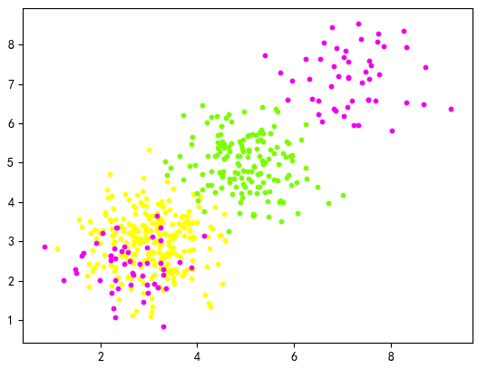
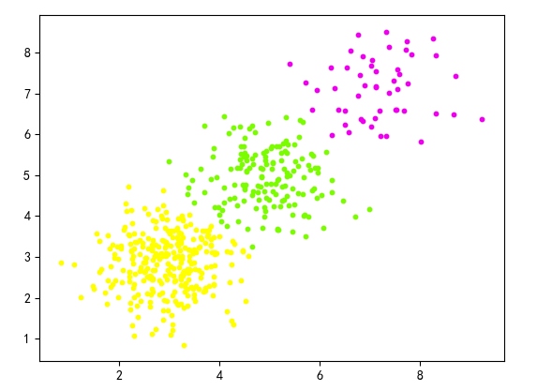
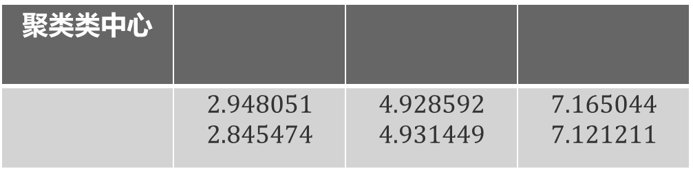



K-Means算法实验结果
原始数据分布
K-Means聚类结果
$$\underline{X_{1}}$$
$$\underline{X_{2}}$$
$$\underline{X_{3}}$$
聚类类中心

Slide 7
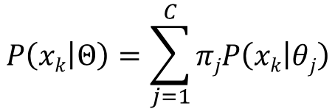
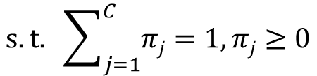
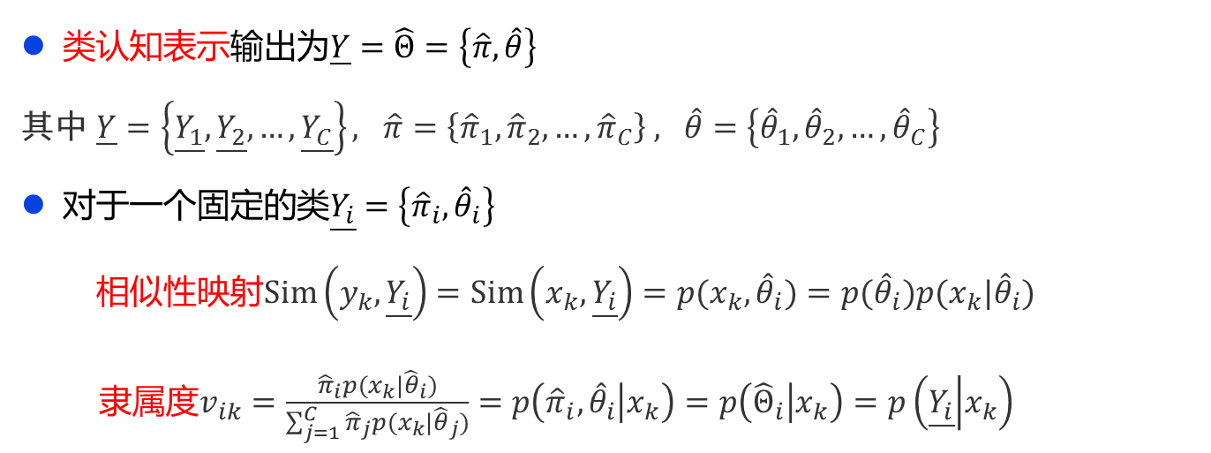

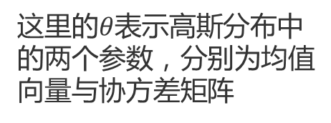
GMM聚类算法
这里的$θ$表示高斯分布中的两个参数，分别为均值向量与协方差矩阵
基本思想
设样本集服从高斯混合分布
$$P\left(xk | Θ\right)=\sum_{j=1}^{C}{πjP\left(xk | θj\right)}$$
可以看做单类密度估计问题
$$s.t. \sum_{j=1}^{C}{πj}=1,πj≥0$$
类认知表示输出为$\underline{Y}=\hat{Θ}=\left\{\hat{π},\hat{θ}\right\}$
其中 $\underline{Y}=\left\{\underline{Y_{1}},\underline{Y_{2}}, …,\underline{Y_{C}}\right\}, \hat{π}=\left\{{\hat{π}}_{1},{\hat{π}}_{2}, …,{\hat{π}}_{C}\right\} , \hat{θ}=\left\{{\hat{θ}}_{1},{\hat{θ}}_{2}, …,{\hat{θ}}_{C}\right\}$
对于一个固定的类$\underline{Y_{i}}=\left\{{\hat{π}}_{i},{\hat{θ}}_{i}\right\}$
相似性映射$Sim\left(y_{k},\underline{Y_{i}}\right)=Sim\left(x_{k},\underline{Y_{i}}\right)=p(x_{k},{\hat{θ}}_{i})=p({\hat{θ}}_{i})p(x_{k}|{\hat{θ}}_{i})$
隶属度$v_{ik}=\frac{{\hat{π}}_{i}p(x_{k}|{\hat{θ}}_{i})}{\sum_{j=1}^{C}{{\hat{π}}_{j}p(x_{k}|{\hat{θ}}_{j})}}=p\left({\hat{π}}_{i},{\hat{θ}}_{i} | x_{k}\right)=p\left({\hat{Θ}}_{i} | x_{k}\right)=p\left(\underline{Y_{i}} | x_{k}\right)$
即样本$x_{k}$已知时属于第$i$类的后验概率
根据隶属度v得出样本集上的类划分
Notes:
高斯混合聚类是基于密度的聚类算法，在这个算法中，假设所有样本服从一个高斯混合分布，每个混合成分为对应一个高斯分布，这可以看作一个单类密度估计问题。所以原问题中的各个类认知表示就可以用模型中的参数来表示。所以根据密度估计分析，对于一个固定的类Yi，能得出它的相似性映射，再基于相异性映射能够计算出隶属度，也就是样本Xk样本已知时，属于第i类的后验概率。

Slide 8
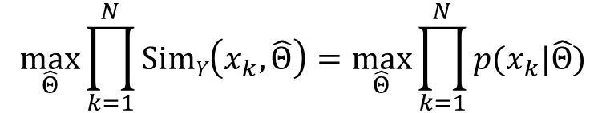
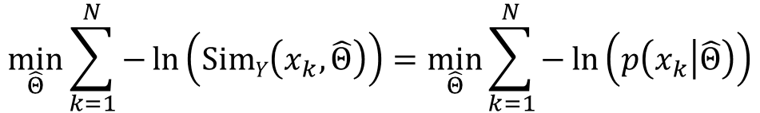
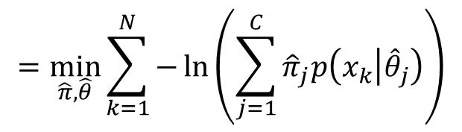


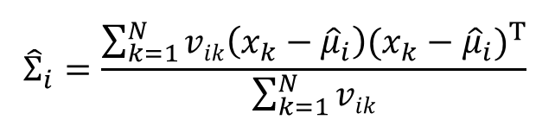
GMM聚类算法
目标函数
根据类紧致准则, 希望类内相似度最大, 得到目标函数：
$$\max_{\hat{Θ}}{\prod_{k=1}^{N}{SimY\left(x_{k},\hat{Θ}\right)}}=\max_{\hat{Θ}}{\prod_{k=1}^{N}{p(x_{k}|\hat{Θ})}}$$
两边取负自然对数，求最大变成求最小：
$$\min_{\hat{Θ}}\sum_{k=1}^{N}{−}\ln\left(SimY\left(x_{k},\hat{Θ}\right)\right)=\min_{\hat{Θ}}\sum_{k=1}^{N}{−}ln\left(p\left(x_{k} | \hat{Θ}\right)\right)$$
$$=\min_{\hat{π},\hat{θ}}\sum_{k=1}^{N}{−}ln\left(\sum_{j=1}^{C}{{\hat{π}}_{j}p\left(x_{k} | {\hat{θ}}_{j}\right)}\right)$$
通过EM算法迭代优化求解
$${\hat{π}}_{i}=\frac{1}{N}\sum_{k=1}^{N}{vik}$$
$${\hat{μ}}_{i}=\frac{\sum_{k=1}^{N}{vikxk}}{\sum_{k=1}^{N}{vik}}$$
$${\hat{Σ}}_{i}=\frac{\sum_{k=1}^{N}{vik\left(x_{k}−{\hat{μ}}_{i}\right){(x_{k}−{\hat{μ}}_{i})}^{T}}}{\sum_{k=1}^{N}{vik}}$$
Notes:
所以在编程实现中，也据此进行模型参数迭代循环求解，直到达到迭代次数，和目标函数增长值很小。就停止。

Slide 9



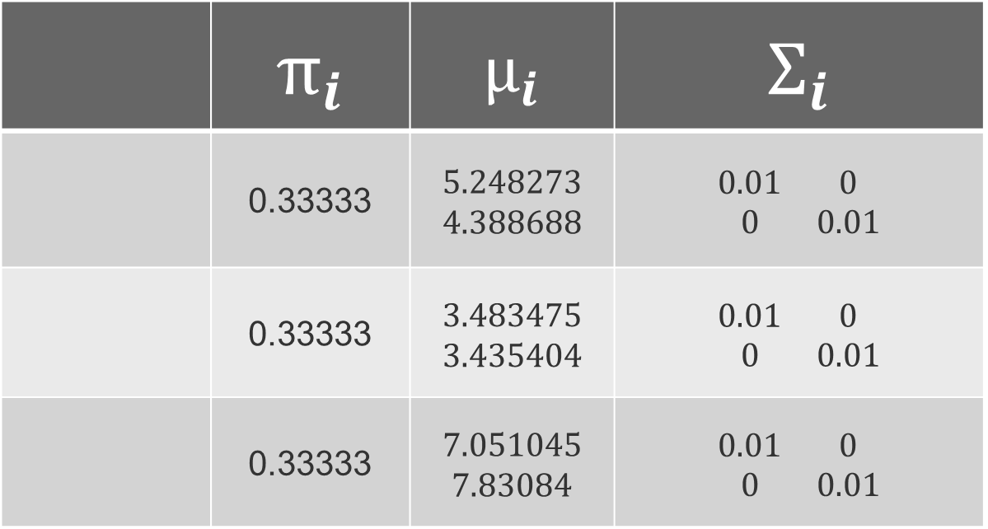
GMM聚类算法初值
 | 0.33333
 | 0.33333
 | 0.33333
$$\underline{Y_{1}}$$
$$\underline{Y_{2}}$$
$$\underline{Y_{3}}$$
高斯混合模型初始参数

Slide 10
GMM算法实验结果
 | 类1 | 类2 | 类3
类1 | 2 | 248 | 0
类2 | 143 | 6 | 1
类3 | 0 | 50 | 50
聚类结果
原始数据
$$NMI\left(U,V\right)=\frac{2\sum_{i}{\sum_{j}{n_{ij}ln\frac{n_{ij}N}{n_{i.}n_{.j}}}}}{−\sum_{i}{n_{i.}ln\frac{n_{i.}}{N}}−\sum_{j}{n_{.j}ln\frac{n_{.j}}{N}}}$$
NMI = 0.6966

Slide 11
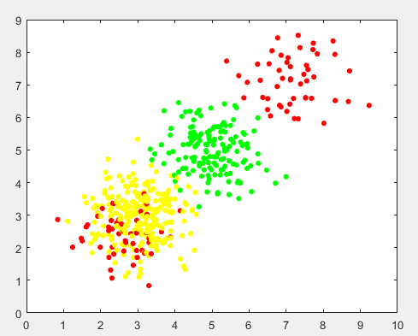
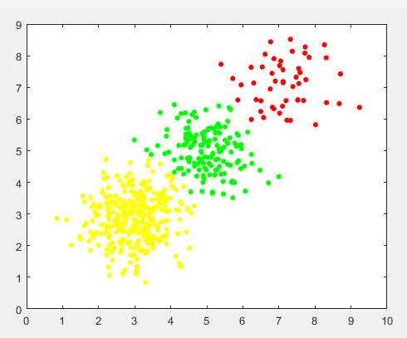
GMM聚类算法实验结果
原始数据分布
GMM聚类结果

Slide 12
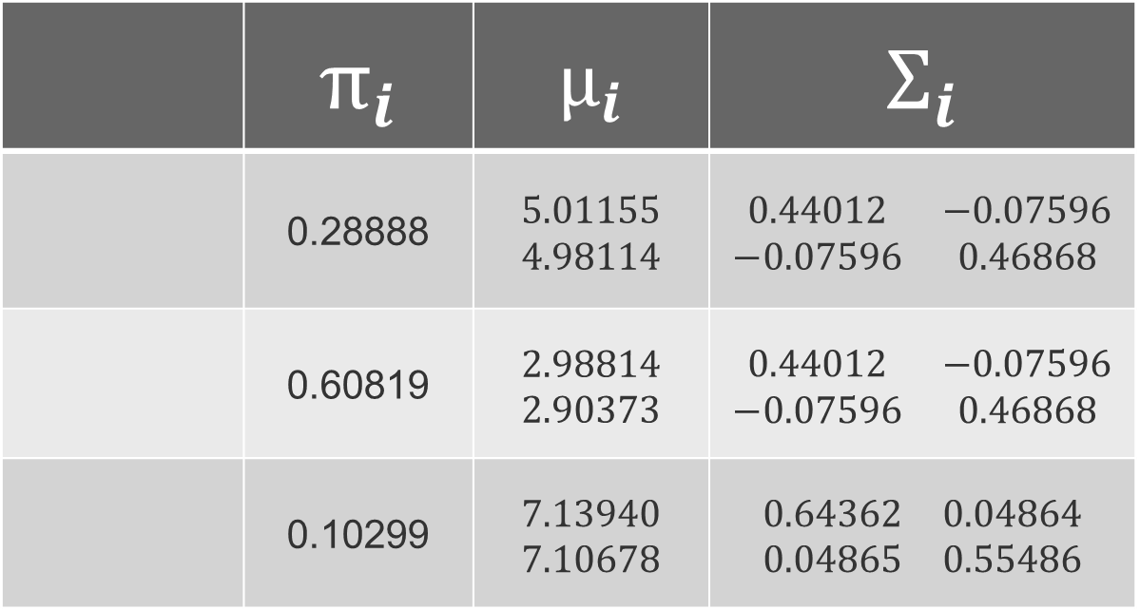

GMM聚类算法实验结果
 | 0.28888
 | 0.60819
 | 0.10299
$$\underline{Y_{1}}$$
$$\underline{Y_{2}}$$
$$\underline{Y_{3}}$$
高斯混合模型最终参数

Slide 13
总结
K-Means算法的优缺点
优点
快速高效：计算复杂度为O(NKt), N为样本数, K为类的个数, t为迭代次数
当类空间是球形且类之间有明显分割带时聚类效果较好
缺点
需要预先指定类的个数K
对初始类中心的选择敏感
对数据集要求高，不适合：
类的形状非凸；类内对象个数极不均衡。
对“噪声”点敏感

Slide 14
总结
GMM算法的优缺点
优点
有较好的自我调节能力
在初始值不是特别差的情况下可以得到较好的结果
缺点
容易收敛到局部极值点

Slide 15
降维工作介绍
PCA降维和LLE降维

Slide 16
谢谢!
希望老师批评指正！

